Slide 1

TÉCNICAS DE ANÁLISE DE CIRCUITOS O MÉTODO DAS TENSÕES DE NÓ
Aula 6
ELE064 – Análise de Circuitos Elétricos I
Prof. Carlos Ermídio F. Caetano
ccaetano@ufmg.br
sala: 2112

Slide 2
Objetivos
Compreender a terminologia e as características necessárias à aplicação dos métodos de análise de circuitos.
Entender e saber utilizar o Método das Tensões de Nó (MTN) para resolver um circuito elétrico.
Entender os casos especiais de aplicação do MTN.

Slide 3
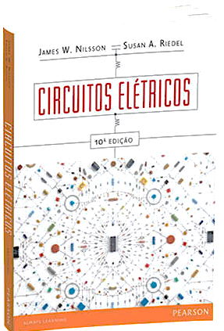
CAPÍTULO 4
TÉCNICAS DE ANÁLISE DE CIRCUITOS
Terminologia.
O Método das Tensões de Nó (MTN).
O Método das Correntes de Malha (MCM).
Transformação de fonte.
Equivalentes de Thévenin e Norton.
Máxima transferência de potência.
Teorema da Superposição.

Slide 4
CONTEXTUALIZAÇÃO
O QUE VIMOS ATÉ AQUI
Até esse momento no curso, compreendemos as leis básicas de circuitos e como aplica-las para resolver circuitos resistivos simples.
Derivamos, por meio das leis básicas, ferramentas que nos permitiram resolver circuitos de forma prática, sendo elas:
Obtenção de circuitos equivalentes, por meio de associações do tipo série e paralelo, além da transformação estrela-triangulo.
Aplicação dos conceitos de divisão de tensão e de corrente.
Todavia, a medida que o circuito ganha complexidade, ao se incluir muitos elementos ao mesmo, a aplicação das técnicas aprendidas torna a solução possível, porém muito dispendiosa.

Slide 5
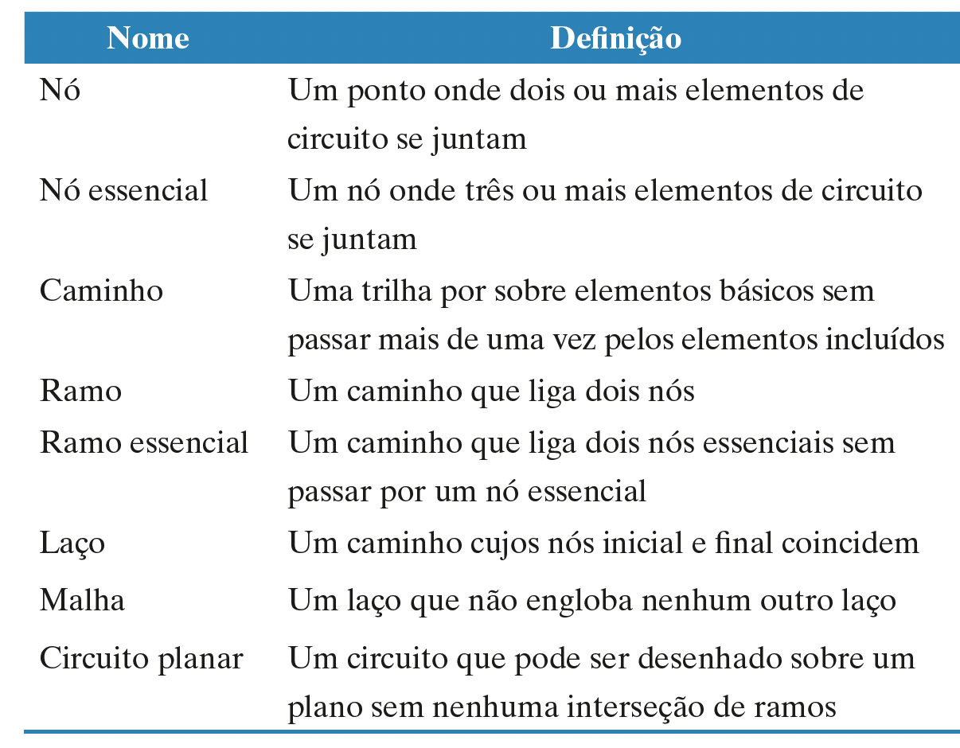
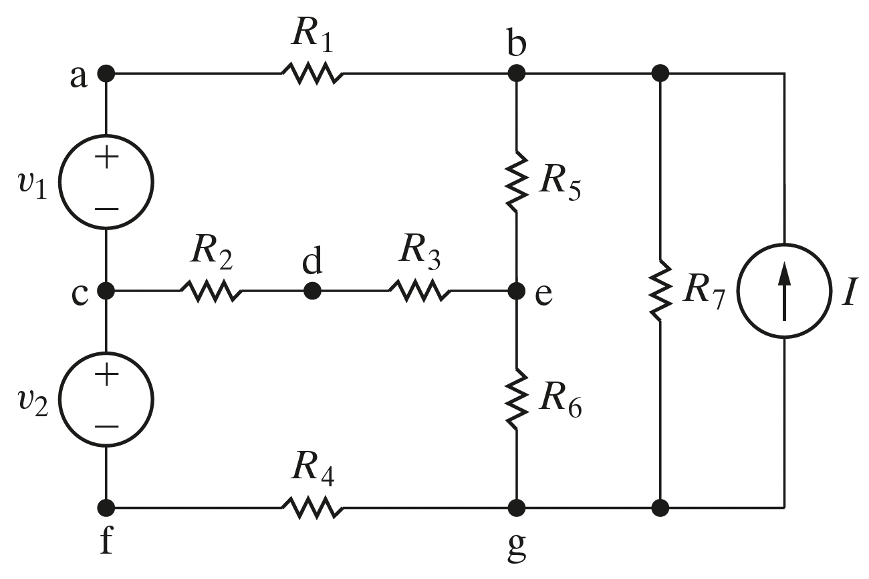
TERMINOLOGIA
DESCRIÇÃO DO CIRCUITO - VOCABULÁRIO
Fonte da imagem: Adaptadas de J. W. Nilsson e S. A. Riedel. Circuitos Elétricos. 10 ed. Pearson, 2015.

Slide 6
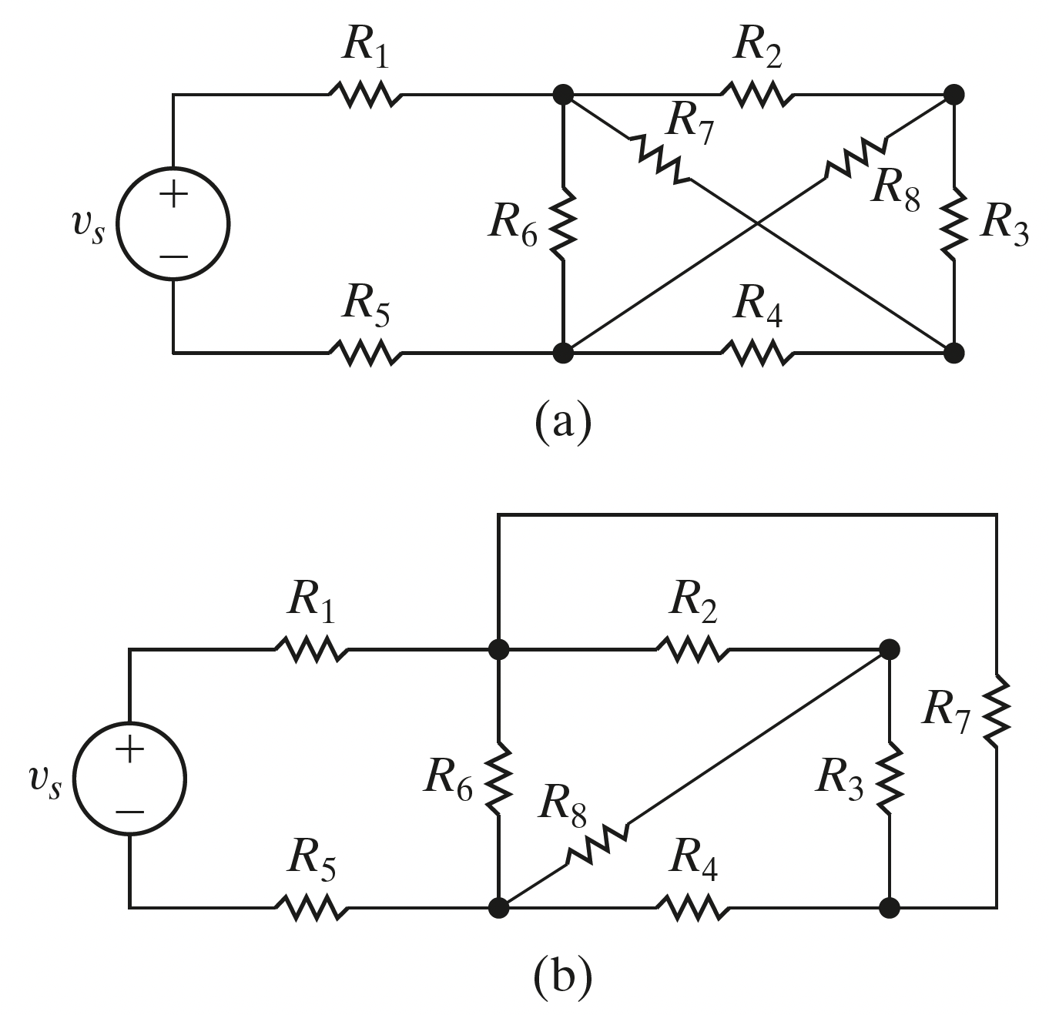
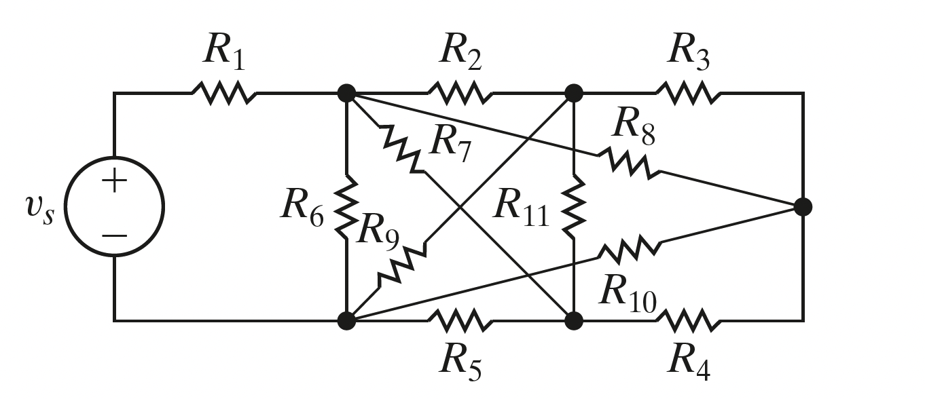
TERMINOLOGIA
CIRCUITOS PLANARES E NÃO PLANARES
Um circuito é considerado planar se for possível representar seus componentes em um plano sem que haja cruzamento entre ramos do circuito.
Circuito planar:
Circuito não planar:
ATENÇÃO O MTN é aplicável a circuitos planares e não planares.
O MCM só é aplicável a circuitos planares.
Fonte das imagens: Adaptadas de J. W. Nilsson e S. A. Riedel. Circuitos Elétricos. 10 ed. Pearson, 2015.

Slide 7
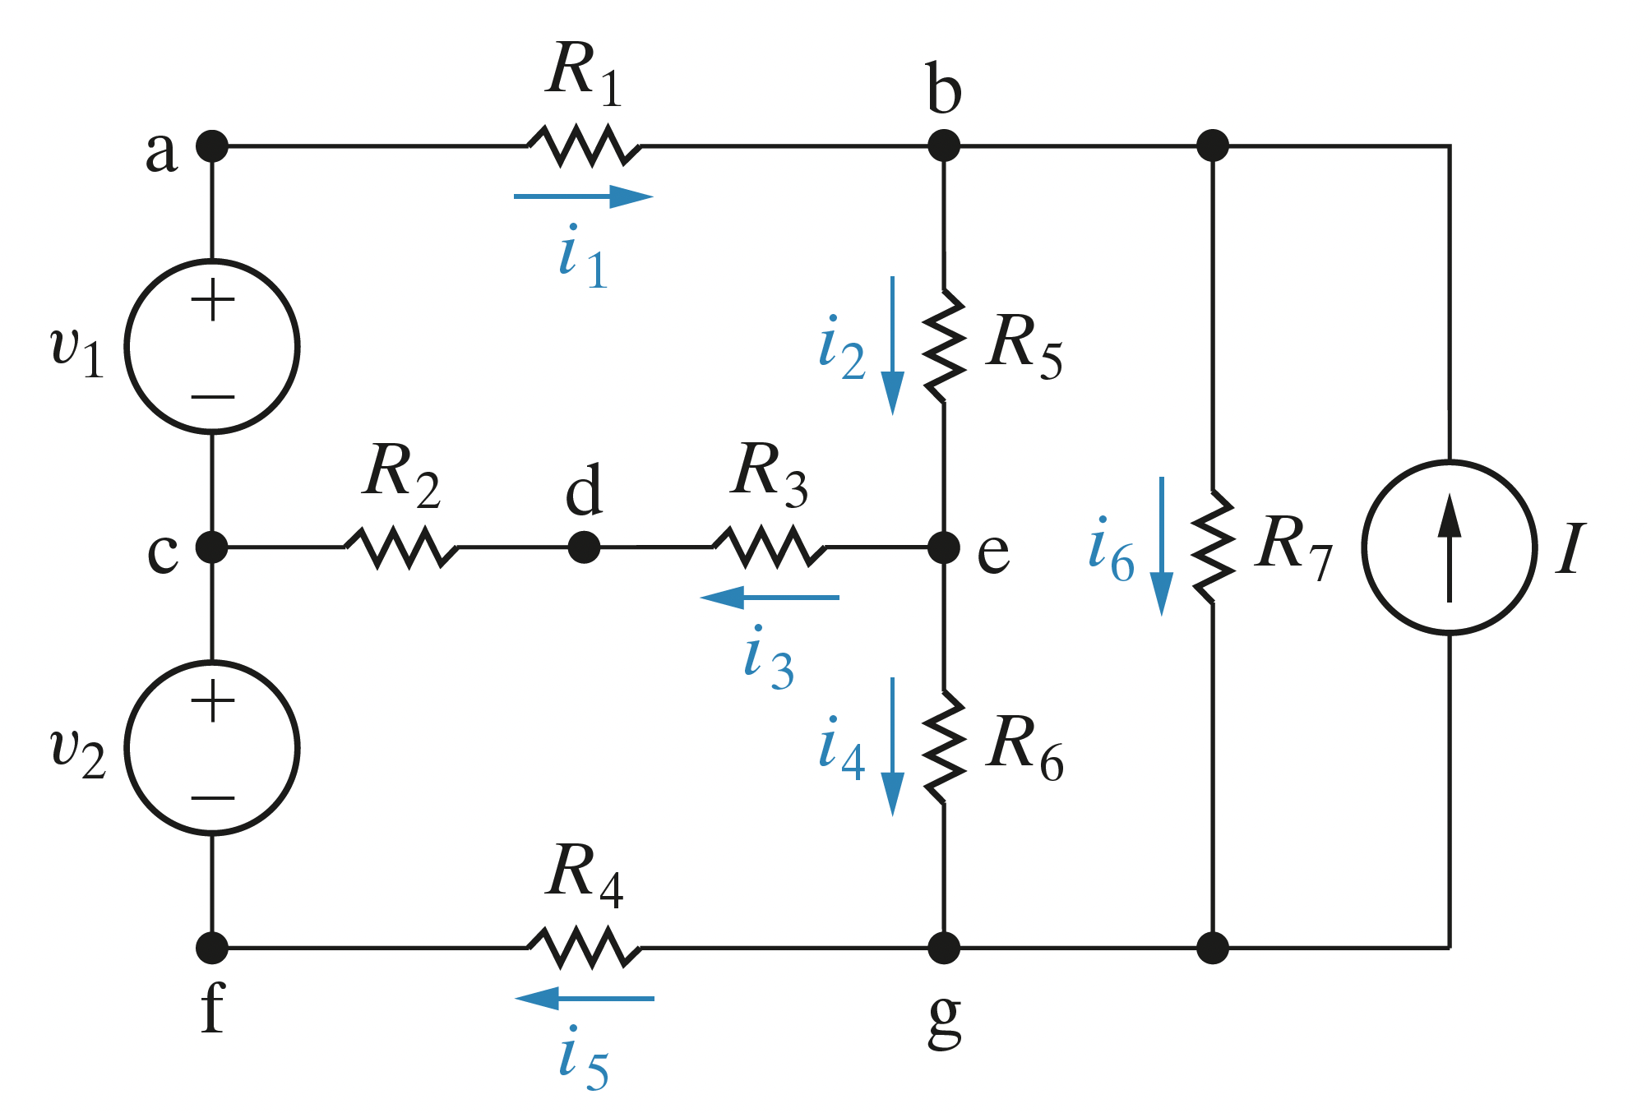
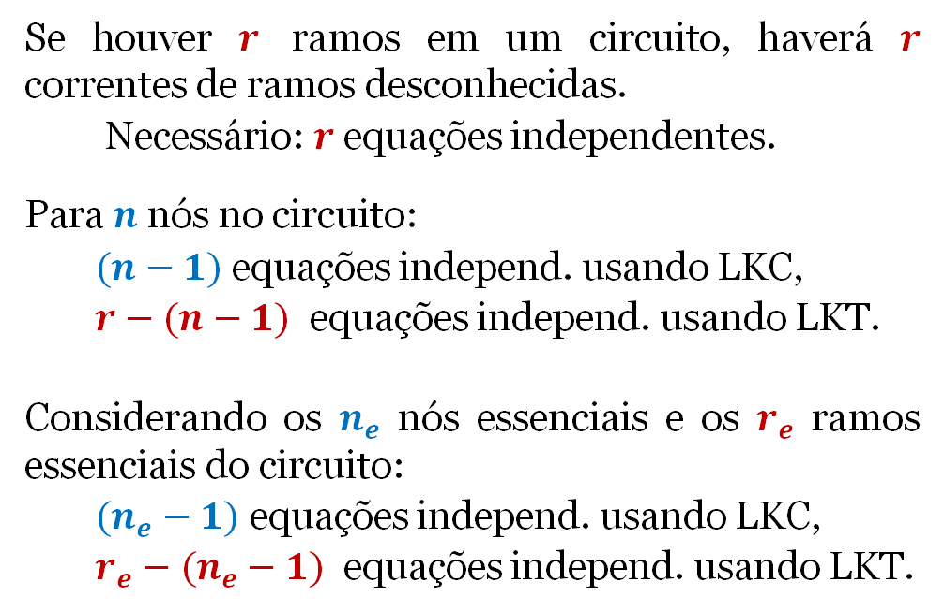
Abordagem Sistemática
QUANTAS EQUAÇÕES SÃO NECESSÁRIAS?
Apresentar uma solução eficiente para um circuito complexo requer uma abordagem sistemática.
Se houver $r$ ramos em um circuito, haverá $r$ correntes de ramos desconhecidas.
Necessário: $r$equações independentes.
Para $n$ nós no circuito:
$(n−1)$ equações independ. usando LKC,
$r−(n−1)$ equações independ. usando LKT.
Considerando os $n_{e}$ nós essenciais e os $r_{e}$ ramos essenciais do circuito:
$(n_{e}−1)$ equações independ. usando LKC,
$r_{e}−(n_{e}−1)$ equações independ. usando LKT.
Fonte da imagem: Adaptada de J. W. Nilsson e S. A. Riedel. Circuitos Elétricos. 10 ed. Pearson, 2015.

Slide 8
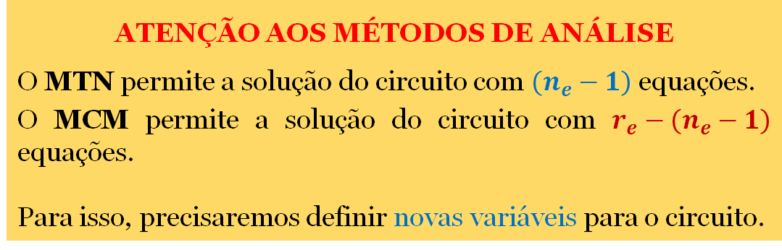
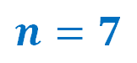
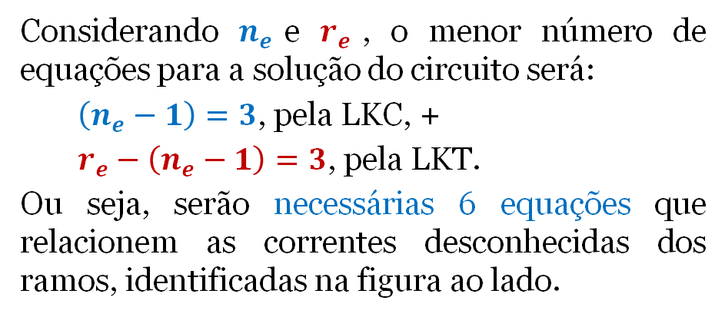



Abordagem Sistemática
QUANTAS EQUAÇÕES SÃO NECESSÁRIAS?
Considerando $n_{e}$e $r_{e}$, o menor número de equações para a solução do circuito será:
$\left(n_{e}−1\right)=3$, pela LKC, +
$r_{e}−\left(n_{e}−1\right)=3$, pela LKT.
Ou seja, serão necessárias 6 equações que relacionem as correntes desconhecidas dos ramos, identificadas na figura ao lado.
ATENÇÃO AOS MÉTODOS DE ANÁLISE
O MTN permite a solução do circuito com $\left(n_{e}−1\right)$ equações.
O MCM permite a solução do circuito com $r_{e}−\left(n_{e}−1\right)$ equações.
Para isso, precisaremos definir novas variáveis para o circuito.
$$n=7$$
$$n_{e}=4$$
$$r=9$$
$$r_{e}=6$$
Fonte da imagem: Adaptada de J. W. Nilsson e S. A. Riedel. Circuitos Elétricos. 10 ed. Pearson, 2015.

Slide 9
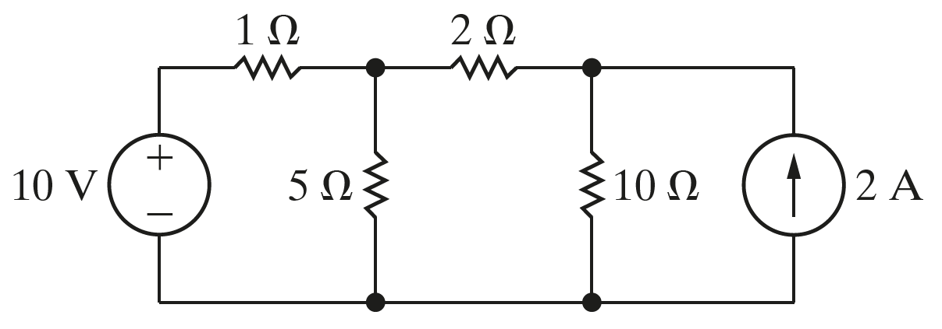
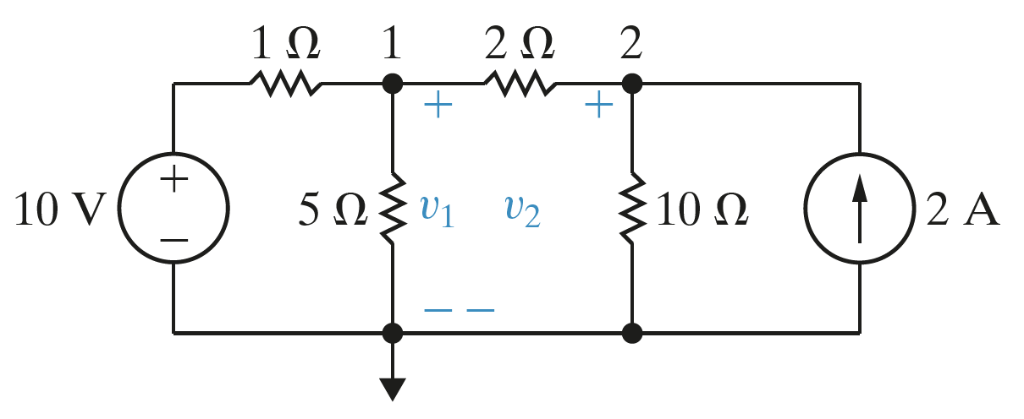
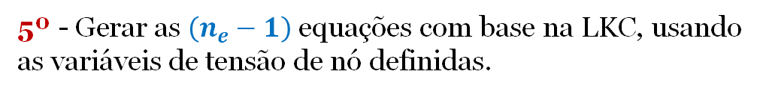


Método das Tensões de Nó
INTRODUÇÃO
Está fundamentada na LKC, i.e, se baseia no fato de que a soma algébrica de todas as correntes em um nó do circuito é igual a zero.
1
2
Passos:
1º - Identificar claramente os nós essenciais.
2º - Definir o número de equações necessárias.
$$n_{e}=3, \left(n_{e}−1\right)=2$$
3
3º - Selecionar um dos nós como “nó de referência”.
4º - Definir as tensões de nó, i.e., as diferenças de potencial entre os nós essenciais e o nó de referência.
$v_{1}$ e $v_{2}$
5º - Gerar as $\left(n_{e}−1\right)$equações com base na LKC, usando as variáveis de tensão de nó definidas.
Fonte das imagens: Adaptadas de J. W. Nilsson e S. A. Riedel. Circuitos Elétricos. 10 ed. Pearson, 2015.

Slide 10
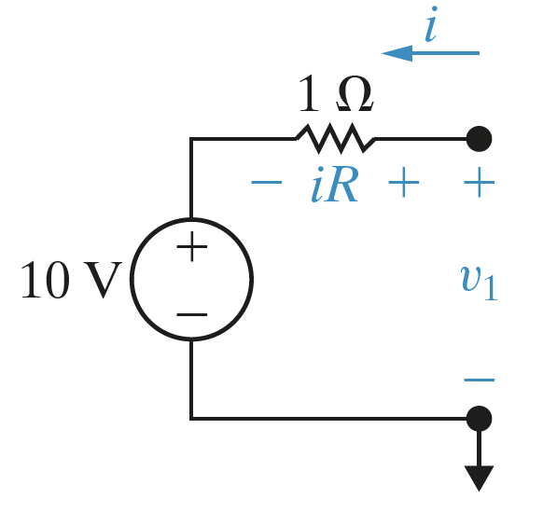
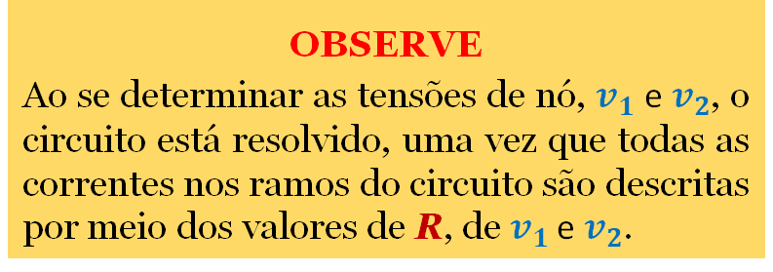
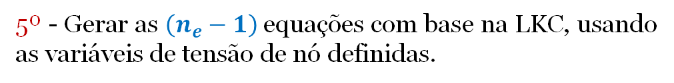
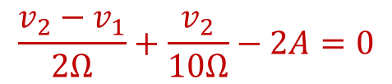
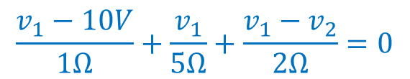
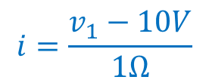
Método das Tensões de Nó
INTRODUÇÃO
Passos:
5º - Gerar as $\left(n_{e}−1\right)$equações com base na LKC, usando as variáveis de tensão de nó definidas.
Obtendo as correntes nos ramos conectados a um dos nós essenciais:
$$i=\frac{v_{1}−10V}{1Ω}$$
No nó 1:
No nó 2:
OBSERVE
Ao se determinar as tensões de nó, $v_{1}$ e$v_{2}$, o circuito está resolvido, uma vez que todas as correntes nos ramos do circuito são descritas por meio dos valores de R, de $v_{1}$ e$v_{2}$.
$$\frac{v_{1}−10V}{1Ω}+\frac{v_{1}}{5Ω}+\frac{v_{1}−v_{2}}{2Ω}=0$$
$$\frac{v_{2}−v_{1}}{2Ω}+\frac{v_{2}}{10Ω}−2A=0$$
Fonte das imagens: Adaptadas de J. W. Nilsson e S. A. Riedel. Circuitos Elétricos. 10 ed. Pearson, 2015.

Slide 11
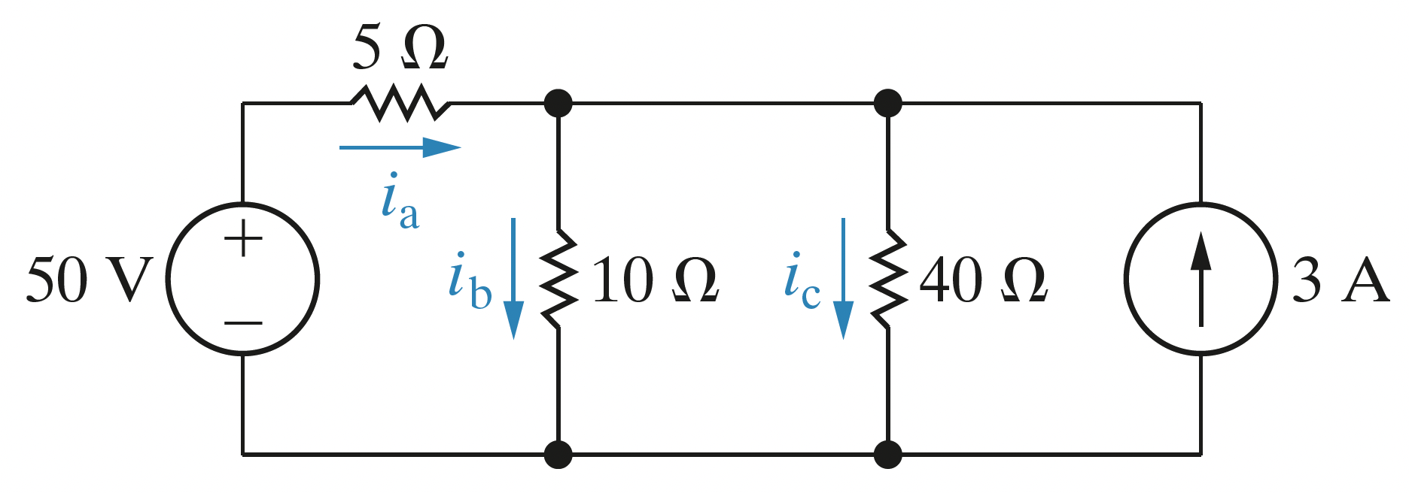
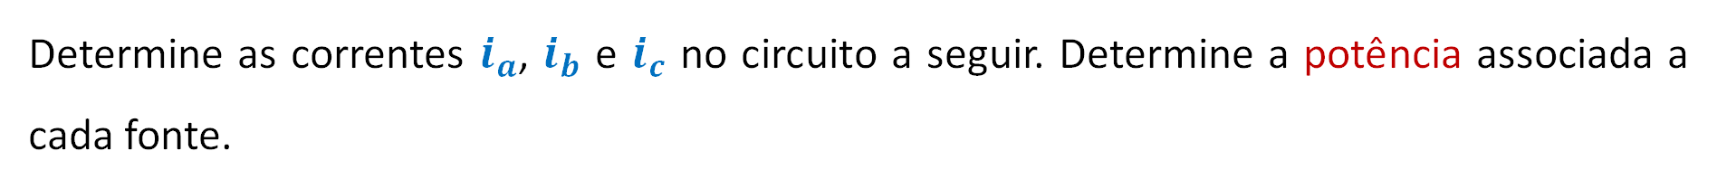
Método das Tensões de Nó
EXEMPLO
Determine as correntes $i_{a}$, $i_{b}$ e $i_{c}$ no circuito a seguir. Determine a potência associada a cada fonte.
Exemplo 4.2
$i_{a}=2A$, $i_{b}=4A$, $i_{c}=1A$, $P_{50V}=−100W$, $P_{3A}=−120W$
Fonte da imagem: Adaptada de J. W. Nilsson e S. A. Riedel. Circuitos Elétricos. 10 ed. Pearson, 2015.

Slide 12
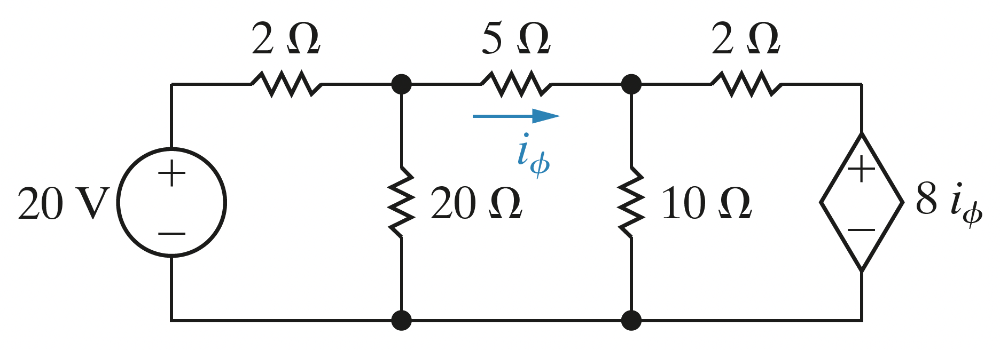

Método das Tensões de Nó
EXEMPLO – FONTE DEPENDENTE
Determine a potência dissipada no resistor de 5 Ω.
Exemplo 4.3
ATENÇÃO
A variável de controle deve ser descrita como função das tensões de nó.
$$P_{5Ω}=7,2W$$
Fonte da imagem: Adaptada de J. W. Nilsson e S. A. Riedel. Circuitos Elétricos. 10 ed. Pearson, 2015.

Slide 13
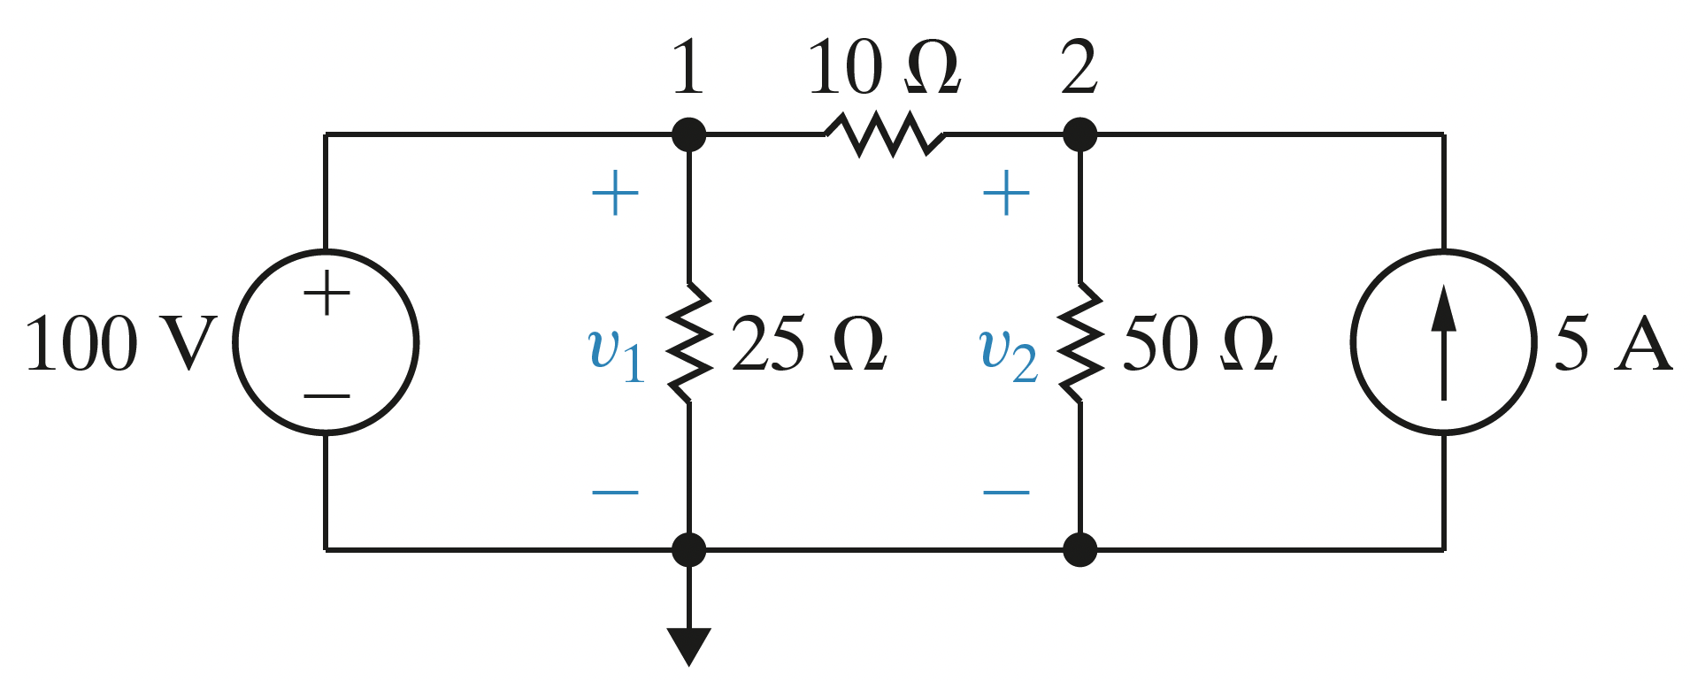
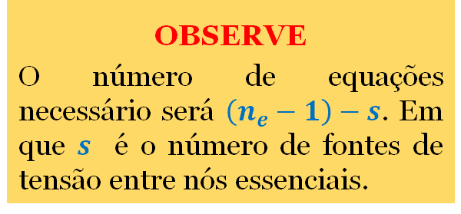
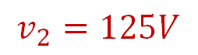
Método das Tensões de Nó
CASOS ESPECIAIS – TENSÃO DE NÓ CONHECIDA
Quando uma fonte de tensão é o único elemento entre dois nós essenciais, o MTN é simplificado.
OBSERVE
O número de equações necessário será $\left(n_{e}−1\right)−s$. Em que $s$ é o número de fontes de tensão entre nós essenciais.
$$v_{2}=125V$$
Fonte da imagem: Adaptada de J. W. Nilsson e S. A. Riedel. Circuitos Elétricos. 10 ed. Pearson, 2015.

Slide 14
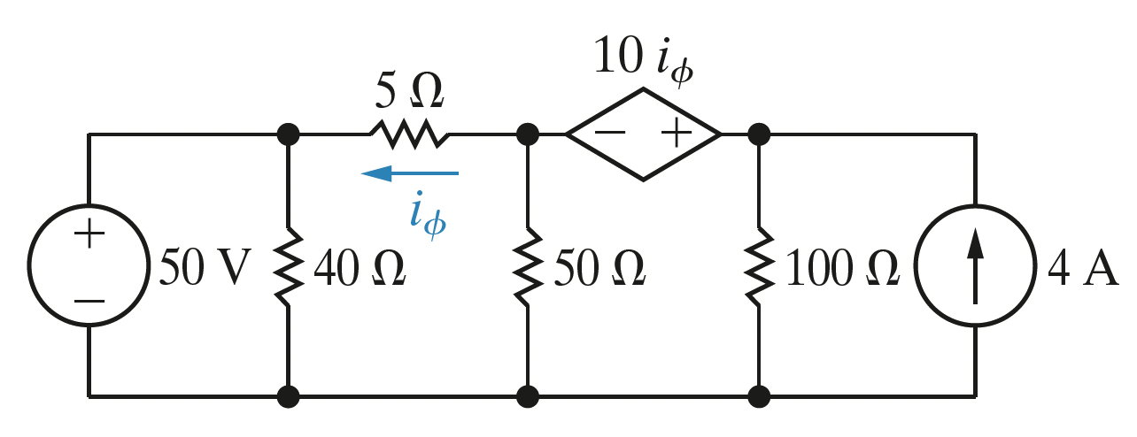
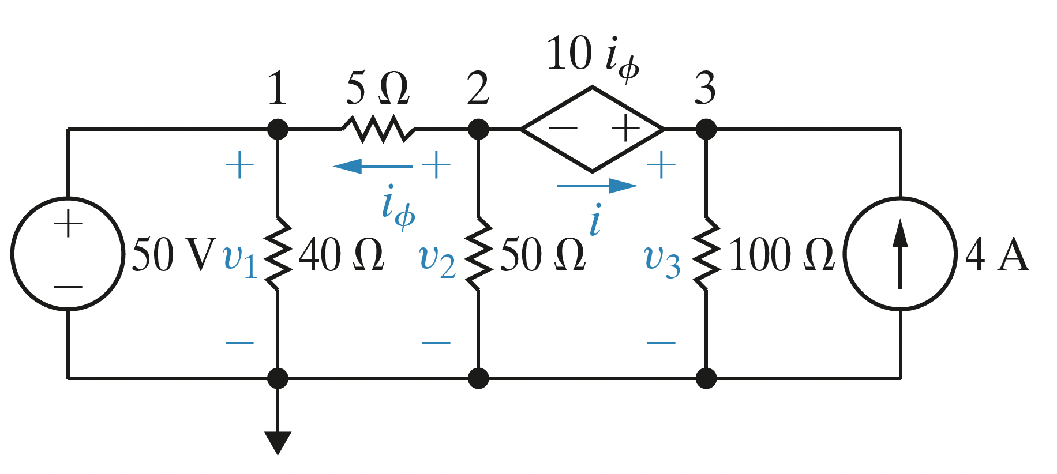
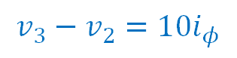
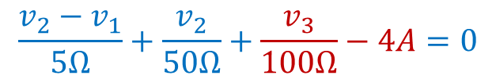
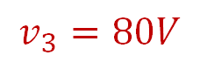
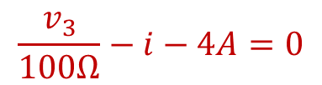
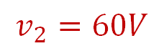
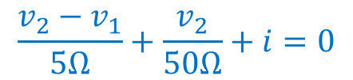


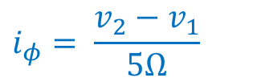
OBSERVE
A corrente i é desconhecida. No entanto, podemos somar a primeira e segunda eq.
Método das Tensões de Nó
CASOS ESPECIAIS – O CONCEITO DE SUPER NÓ
No nó 1:
No nó 3: (Eq. 2)
Entre os nós 2 e 3:
$$v_{1}=50V$$
$$\frac{v_{3}}{100Ω}−i−4A=0$$
$$v_{3}−v_{2}=10i_{φ}$$
$$i_{φ}= \frac{v_{2}−v_{1}}{5Ω}$$
No nó 2: (Eq. 1)
(Eq. 1) + (Eq. 2)
$$v_{1}=50V$$
$$\frac{v_{2}−v_{1}}{5Ω}+\frac{v_{2}}{50Ω}+i=0$$
$$\frac{v_{2}−v_{1}}{5Ω}+\frac{v_{2}}{50Ω}+\frac{v_{3}}{100Ω}−4A=0$$
$$v_{2}=60V$$
$$v_{3}=80V$$
Fonte das imagens: Adaptadas de J. W. Nilsson e S. A. Riedel. Circuitos Elétricos. 10 ed. Pearson, 2015.

Slide 15
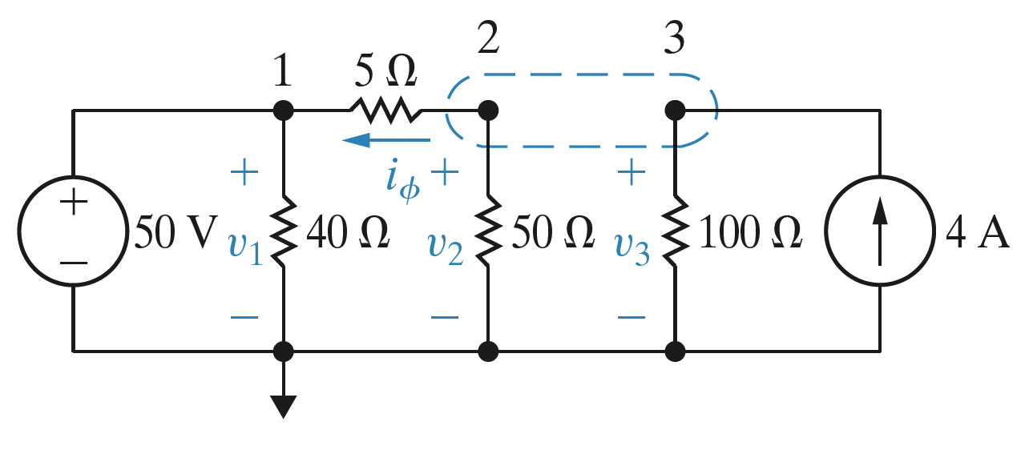
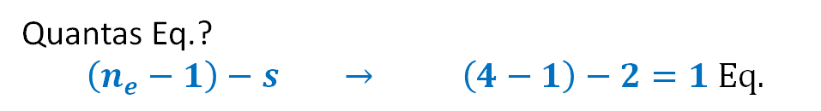
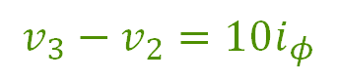
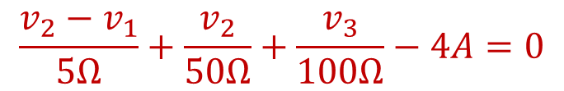

Método das Tensões de Nó
CASOS ESPECIAIS – O CONCEITO DE SUPER NÓ
Quantas Eq.?
$\left(n_{e}−1\right)−s → \left(4−1\right)−2=1 Eq.$
Super nó
No nó 1:
$$v_{1}=50V$$
No super nó: (Eq. única)
$$\frac{v_{2}−v_{1}}{5Ω}+\frac{v_{2}}{50Ω}+\frac{v_{3}}{100Ω}−4A=0$$
Entre nós 2 e 3:
$$v_{3}−v_{2}=10i_{φ}$$
Fonte das imagens: Adaptadas de J. W. Nilsson e S. A. Riedel. Circuitos Elétricos. 10 ed. Pearson, 2015.

Slide 16
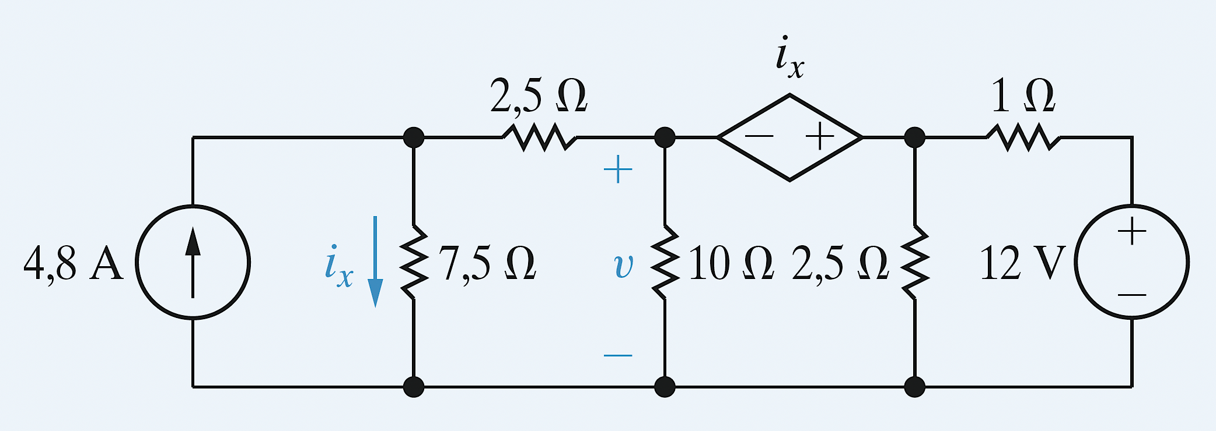
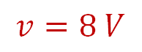
Método das Tensões de Nó
EXEMPLO
Determine a tensão $v$ no circuito abaixo:
$$v=8 V$$
Fonte da imagem: Adaptada de J. W. Nilsson e S. A. Riedel. Circuitos Elétricos. 10 ed. Pearson, 2015.

Slide 17
TÉCNICAS DE ANÁLISE DE CIRCUITOS O MÉTODO DAS TENSÕES DE NÓ
Aula 6
ELE064 – Análise de Circuitos Elétricos I
Prof. Carlos Ermídio F. Caetano
ccaetano@ufmg.br
sala: 2112

